Slide 1

Tambahan Logo Unit Terkait (proportional size)
Bab 2. Dasar – Dasar Pemograman C
Presented by
-Name-
Date of Presentation
Location of Presentantion

Slide 2
Tambahan Logo Unit Terkait (proportional size)
Overview
Tipe Data Standar (Standart Data Type)
Aturan Pendefinisian Identifier
Variabel
– Mendeklarasikan Variabel
– Inisialisasi Variabel
Konstanta
Operator
– Operator Aritmatika
– Operator Penurunan dan Penaikan
– Prioritas Operator Aritmatika
– Operator Penugasan
– Operator Kombinasi (Pemendekan)
Operasi I/O
– Fungsi Standart
– Fungsi Standart Untuk Operasi I/O
– Fungsi Standart untuk Operasi Output
• printf()
• putchar()
– Fungsi Standart untuk Operasi Input
• scanf()
• getchar()

Slide 3
Tambahan Logo Unit Terkait (proportional size)
Tipe Data Standart
Data merupakan suatu nilai yang bisa dinyatakan dalam bentuk konstanta atau variabel.
– Konstanta menyatakan nilai yang tetap.
– Variabel menyatakan nilai yang dapat diubah-ubah selama eksekusi
berlangsung.
Berdasarkan jenis/tipenya, data dapat dibagi menjadi lima kelompok, yang dinamakan sebagai tipe data dasar.
– Bilangan bulat (integer) à int (short int, long int, signed int, unsigned int)
– Bilangan real presisi-tunggal à float
– Bilangan real presisi-ganda à double
– Karakter à char
– Tak-bertipe (void), keterangan lebih lanjut tentang void dijelaskan dalam
Bab V.

Slide 4
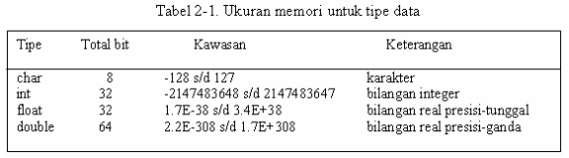
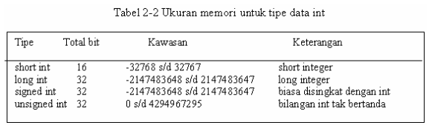
Tambahan Logo Unit Terkait (proportional size)
Tabel Tipe Data
Untuk tipe data short int, long int, signed int dan unsigned int, maka ukuran memori yang diperlukan serta range-nya sebagai berikut :
Untuk tipe data short int, long int, signed int dan unsigned int, maka ukuran memori yang diperlukan serta range-nya sebagai berikut :

Slide 5
Tambahan Logo Unit Terkait (proportional size)
Aturan Pendefinisian Identifier
Variabel, konstanta & nama fungsi
Identifier harus diawali dengan huruf (A..Z, a..z) atau karakter garis bawah ( _ ).
Selanjutnya dapat berupa huruf, digit (0..9) atau karakter garis bawah atau tanda dollar ($).
Panjang pengenal boleh lebih dari 31 karakter, tetapi hanya 31 karakter pertama yang akan dianggap berarti.
Pengenal tidak boleh menggunakan nama yang tergolong sebagai kata-kata cadangan (reserved words) seperti int, if, while dan sebagainya.

Slide 6
Tambahan Logo Unit Terkait (proportional size)
Mendeklarasikan Variabel
Variabel digunakan dalam program untuk menyimpan suatu nilai, dan nilai yang ada padanya dapat diubah-ubah selama eksekusi program berlangsung.
Variabel yang akan digunakan dalam program haruslah dideklarasikan terlebih dahulu.
Pengertian deklarasi di sini berarti memesan memori dan menentukan jenis/tipe data yang bisa disimpan di dalamnya.
Bentuk umum deklarasi variabel:
Pada pendeklarasian varibel, daftar-variabel dapat berupasebuah variabel atau beberapa variabel yang dipisahkan dengan koma. Contoh:
int bil;
float luas, radius;
Tipe daftar-variable;

Slide 7
Tambahan Logo Unit Terkait (proportional size)
Inisialisasi Variabel
Adakalanya dalam penulisan program, setelah dideklarasikan, variabel langsung diberi nilai awal (inisialisasi)
int bil, total;
bil = 10;
total = 0;
Dua pernyataan di atas sebenarnya dapat disingkat melalui pendeklarasian yang disertai penugasan nilai, sebagai berikut :
int bil = 10, total=0;
Cara seperti ini banyak dipakai dalam program C, di samping menghemat penulisan pernyataan, juga lebih memberikan kejelasan, khususnya untuk variabel yang perlu diberi nilai awal (diinisialisasi) seperti total yang dijadikan sebagai variabel penampung.

Slide 8
Tambahan Logo Unit Terkait (proportional size)
Konstanta
Konstanta menyatakan nilai yang tetap.
Berbeda dengan variabel, suatu konstanta tidak dideklarasikan.
Namun seperti halnya variabel, konstanta juga memiliki tipe.
Penulisan konstanta mempunyai aturan tersendiri, sesuai dengan tipe masing-masing.
Pendefinisian konstanta menggunakan preprocesor directive #define , dengan tanpa diakhiri dengan titik koma

Slide 9
Tambahan Logo Unit Terkait (proportional size)
Konstanta
Konstanta karakter misalnya ditulis dengan diawali dan diakhiri dengan tanda petik tunggal, contohnya :
#define HRF ‘A’
Konstanta integer ditulis dengan tanda mengandung pemisah ribuan dan tak mengandung bagian pecahan, contohnya :
#define MAX 10
Konstanta real (float dan double) bisa mengandung pecahan (dengan tanda berupa titik) dan nilainya bisa ditulis dalam bentuk eksponensial (menggunakan tanda e), contohnya : 27.5f (untuk tipe float) atau 27.5 (untuk tipe double) dan 2.1e+5 (maksudnya 2,1 x 105 ).
#define PHI 3.14f
#define NILAI 8.75
Konstanta string merupakan deretan karakter yang diawali dan diakhiri dengan tanda petik-ganda (“), contohnya :
#define KALIMAT “Pemrograman Dasar C”

Slide 10
Tambahan Logo Unit Terkait (proportional size)
Operator
Operator merupakan simbol atau karakter yang biasa dilibatkan dalam program untuk melakukan sesuatu operasi atau manipulasi, seperti menjumlahkan dua buah nilai, memberikan nilai ke suatu variabel, membandingkan kesamaan dua buah nilai.
Berdasarkan jumlah operandnya :
– Unary operator, contoh : -c
operator yang hanya memiliki sebuah operand (yaitu C pada contoh ini).
– Binary operator, contoh : a + b
Sebagian operator C tergolong sebagai operator binary, yaitu operator yang dikenakan terhadap dua buah nilai (operand).
– Ternary operator, contoh : ? :
hasil = (x > y) ? 0 : 1;

Slide 11
Tambahan Logo Unit Terkait (proportional size)
Operator Aritmatika
Operator untuk operasi aritmatika yang tergolong sebagai operator binary adalah :
* perkalian
/ pembagian (hasil bagi)
% sisa pembagian
+ penjumlahan
- pengurangan
Adapun operator yang tergolong sebagai operator unary.
- tanda minus
+ tanda plus

Slide 12
Tambahan Logo Unit Terkait (proportional size)
Contoh Operator Aritmatika
/* Menghitung diskriminan pers kuadrat
ax^2 + bx + c = 0 */
#include <stdio.h>
main()
{
float a,b,c,d;
printf(“Masukkan nilai a, b dan c pisahkan dengan koma);
scanf(“%f %f %f”, &a, &b, &c);
d = b*b-4*a*c;
printf(“Diskriminan =%f\n”, d);
}

Slide 13
Tambahan Logo Unit Terkait (proportional size)
Operator Modulus
Operator yang telah dituliskan di atas, yang perlu diberi penjelasan lebih lanjut adalah operator modulus/sisa pembagian.
Contoh :
– Sisa pembagian bilangan 7 dengan 2 adalah 1 (7 % 2 à 1)
– Sisa pembagian bilangan 6 dengan 2 adalah 0 (6 % 2 à 0)
– Sisa pembagian bilangan 8 dengan 3 adalah 1 (8 % 3 à 2)
Kegunaan operator ini diantaranya bisa dipakai untuk menentukan suatu bilangan bulat termasuk ganjil atau genap, berdasarkan logika : “Jika bilangan habis dibagi dua (sisanya nol), bilangan termasuk genap, sebaliknya termasuk ganjil”.

Slide 14
Tambahan Logo Unit Terkait (proportional size)
Operator Penurunan & Penaikan
Masih berkaitan dengan operasi aritmatika, C menyediakan operator yang disebut sebagai operator penaikan dan operator penurunan, yaitu :
++ operator penaikan
-- operator penurunan
Operator penaikan digunakan untuk menaikkan nilai variable sebesar satu. Penempatan operator terhadap variabel dapat dilakukan di muka atau di belakangnya, bergantung pada kondisi yang dibutuhkan oleh pemrogram. contohnya :
x = x+1; à ++x atau x++
y = y-1; à --y atau y--
Berikut ini adalah contoh yang akan menunjukkan perbedaan pemakaian dan hasil dari ++x dengan x++ (atau pemakaian y-- dengan –y).

Slide 15
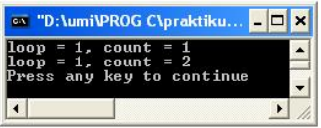
Tambahan Logo Unit Terkait (proportional size)
Contoh Operator Pemendekan
//penggunaan pre & post Increment operator
#include <stdio.h>
main()
{
int count = 0, loop;
loop = ++count;
//count=count+1; loop=count;
printf("loop = %d, count = %d\n", loop, count);
loop = count++;
//loop=count; count=count+1;
printf("loop = %d, count = %d\n", loop, count);
}

Slide 16
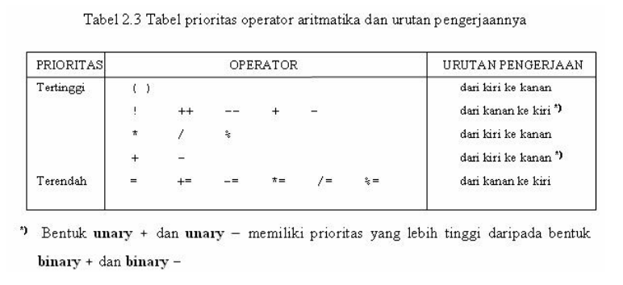
Tambahan Logo Unit Terkait (proportional size)
Prioritas Operator Aritmatika

Slide 17
Tambahan Logo Unit Terkait (proportional size)
Operator Penugasan (Assignment)
Operator penugasan (assignment operator) digunakan untuk memindahkan nilai dari suatu ungkapan (expression) ke suatu identifier (variabel).
Operator pengerjaan yang umum digunakan dalam bahasa pemrograman, termasuk bahasa C adalah operator sama dengan (=).
Contohnya :
fahrenheit = celcius * 1.8 + 32;
Maka ‘=’adalah operator penugasan yang akan memberikan nilai dari ungkapan : celcius * 1.8 + 32 kepada variabel fahrenheit. ekspresi di sebelah kanan tanda ‘=‘diproses sampai tuntas, kemudian hasilnya di-assign ke identifier/variabel di sebelah kirinya
Bahasa C juga memungkinkan dibentuknya statemen penugasan menggunakan operator pengerjaan jamak dengan bentuk sebagai berikut :
var1 = var2 = … = ekspresi ;
Misalnya :
a = b = 15;
maka nilai variabel ‘a ‘akan sama dengan nilai variabel ‘b‘akan sama dengan 15.

Slide 18
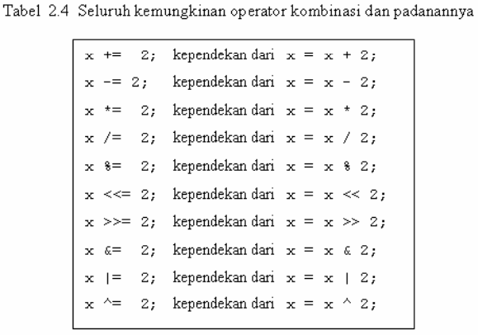
Tambahan Logo Unit Terkait (proportional size)
Operator Kombinasi
(Pemendekan)
C menyediakan operator yang dimaksudkan untuk memendekkan penulisan operasi penugasan semacam

Slide 19
Tambahan Logo Unit Terkait (proportional size)
Operasi I/O stdioh.h
Ada beberapa fungsi standart yang digunakan untuk melakukan operasi I/O
Di antaranya :
– Output
• printf() menampilkan output di layar dengan format tertentu
• putchar() menampilkan output berupa satu karakter di layar
– Input
• scanf() menerima input dari keyboard dengan format tertentu
• getchar() menerima input satu karakter dari keyboard

Slide 20
Tambahan Logo Unit Terkait (proportional size)
Fungsi Standart
Fungsi adalah bagian dari program yang memiliki tugas khusus/tertentu
Fungsi Standart adalah fungsi yang sudah available (tersedia, tinggal dipakai) dalam sebuah compiler yang diinstall
User tinggal memanggil fungsi-fungsi standart ketika membutuhkannya
User juga harus menyertakan file header yang mendefinisikan prototype dari fungsi-fungsi tsb pada preprocessor include

Slide 21
Tambahan Logo Unit Terkait (proportional size)
Fungsi Standart
Untuk Operasi I/O
Compiler C telah mendefinisikan beberapa fungsi standart berkenaan dengan operasi I/O
Semua fungsi tsb prototype-nya didefinisikanpada file header : stdio.h
Program yang memanggil fungsi-fungsi I/O tsb harus menyertakan file headernya dengan menuliskan :
#include <stdio.h>
pada posisi teratas (bagian preprocessor)

Slide 22
Tambahan Logo Unit Terkait (proportional size)
Fungsi Standart
Untuk Operasi Output : printf ()
Tugasnya menampilkan data ke layar dengan format tertentu
Bentuk umumnya :
printf(“string kontrol”,argumen1,argumen2,…);
String kontrol dapat berupa keterangan yang akan ditampilkan pada layar beserta penentu formatnya (seperti %d, %f,%c).
Penentu format dipakai untuk memberi tahu compiler mengenai jenis data yang akan ditampilkan.
Argumen sesudah string kontrol (argumen1, argumen2,...)adalah data yang akan ditampilkan ke layar yang berupa variabel, konstanta atau bahkan sebuah ekspresi

Slide 23
Tambahan Logo Unit Terkait (proportional size)
Fungsi Standart
Untuk Operasi Output : printf ()
Teks apapun yang ada di antara 2 tanda petik ganda “ “, akan dicetak TANPA MODIFIKASI, kecuali jika bertemu dengan karakter % atau \
Karakter % menandakan format tampilan sedangkan karakter \ menandakan karakter khusus yang harus diterjemahkan terlebih dahulu sebelum ditampilkan

Slide 24
Tambahan Logo Unit Terkait (proportional size)
Penentu Format Tampilan
Penentu format untuk data string atau karakter:
–%c untuk menampilkan sebuah karakter
–%s untuk menampilkan sebuah string

Slide 25
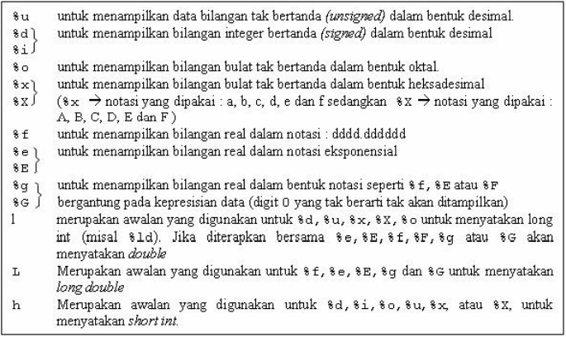
Tambahan Logo Unit Terkait (proportional size)
Penentu Format Tampilan
Untuk menampilkan data bilangan, penentu format yang dipakai adalah sbb:

Slide 26

Tambahan Logo Unit Terkait (proportional size)
Penentu Format Tampilan
Penentuan panjang medan bagi tampilan data, dengan cara menyisipkan bilangan bulat sesudah tanda % dalam penentu format yang menyatakan panjang medan.
Untuk data yang berupa bilangan bulat, misalnya:
printf(“Abad %4d”, 20);
%4d menyatakan medan untuk menampilkan bilangan 20 adalah sepanjang
4 karakter.
Untuk data yang berupa bilangan real, spesifikasi medannya berupa m = panjang medan m.n dan n = jml digit pecahan printf(“Harga : Rp %8.2f\n”, 500.0); %8.2f menyatakan panjang medan dari bilangan real yang akan ditampilkan adalah 8 karakter dengan jumlah digit pecahan 2 buah.

Slide 27


Tambahan Logo Unit Terkait (proportional size)
Penentu Format Tampilan
Untuk data yang berupa string, contoh : printf(“%12s”, “Bahasa C”); Hasilnya :
Penentu format yang mengandung panjang medan, default-nya menampilkan data berbentuk rata kanan terhadap panjang medan yang diberikan.
Untuk menampilkan dalam bentuk rata kiri, maka sesudahtanda % pada penentu format perlu disisipkan tanda –(minus), contoh : printf(“%-12s”, “Bahasa C”); Hasilnya :

Slide 28

Tambahan Logo Unit Terkait (proportional size)
Karakter Khusus pada Tampilan Layar
Tanda \ pada string yang menjadi argument printf() mempunyai makna yang khusus.
Digunakan untuk menyatakan karakter khusus
Di antaranya : –\n menyatajab karakter baris-baru –\” menyatakan karakter petik-ganda –\\ menyatakan karakter backslash –\t menyatakan karakter tab

Slide 29
Tambahan Logo Unit Terkait (proportional size)
Fungsi Standart
Untuk Operasi Output : putchar ()
Digunakan khusus untuk menampilkan sebuah karakter di layar.
Penampilan karakter tidak diakhiri dengan perpindahan baris.
Contoh : – putchar(‘A’); menghasilkan keluaran yang sama dengan – printf(“%c”,’A’);

Slide 30
Tambahan Logo Unit Terkait (proportional size)
Fungsi Standart
Untuk Operasi Input: scanf ()
Digunakan untuk memasukkan berbagai jenis data dari keyboard dengan format tertentu
Bentuk scanf() menyerupai fungsi printf().
Fungsi ini melibatkan penentu format yang pada dasarnya sama digunakan pada printf()
Bentuk umum – scanf(“string kontrol”, daftar_argumen);

Slide 31
Tambahan Logo Unit Terkait (proportional size)
Fungsi Standart
Untuk Operasi Input: scanf ()
Pada scanf(), daftar_argumen dapat berupa satu atau beberapa argumen dan haruslah berupa ALAMAT/ADDRESS.
Untuk menyatakan alamat dari variabel, di depan variable dapat ditambahkan tanda & (tanda & dinamakan sebagai operator alamat).
Contoh : scanf(“%f”, &radius); berarti (bagi komputer) : “bacalah sebuah bilangan real (%f) dan tempatkan ke alamat dari radius (&radius)”.

Slide 32
Tambahan Logo Unit Terkait (proportional size)
Fungsi Standart
Untuk Operasi Input: getchar()
Digunakan khusus untuk menerima masukan berupa sebuah karakter dari keyboard
Contoh : – kar = getchar();
maka variabel kar akan berisi karakter yang diketikkan oleh user atau EOF (end of file) jika ditemui akhir dari file.

Slide 33
Tambahan Logo Unit Terkait (proportional size)
Latihan
Diketahui variabel-variabel sebagai berikut: var_bulat = 32767; var_pecahan1 = 339.2345678f; var_pecahan2 = 3.4567e+40; var_karakter = 'S'; Buat program untuk menampilkan semua variabel di atas.
Diketahui variabel-variabel sebagai berikut: int a = 12, b = 2, c = 3, d = 4; Buat program untuk mencetak hasil : a % b a – c a + b a / d a / d * d + a % d a % d / d * a - c

Slide 34
Tambahan Logo Unit Terkait (proportional size)
Latihan
Buatlah program untuk mengkonversi suhu dari Celcius ke Fahrenheit dengan rumus F = C * 1.8 + 32 Input : suhu dalam Celcius Output : suhu dalam Fahrenheit
Buat program untuk menginputkan satu karakter dari keyboard kemudian cetak karakter tersebut ke layar.
Buat program untuk menghitung luas lingkaran, dengan panjang jari-jari yang diinputkan dari keyboard. Definisikan sebuah konstanta PI dengan nilai 3.14f

Slide 35
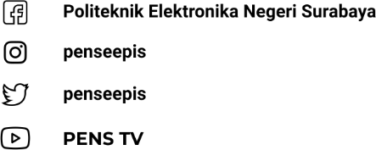
Tambahan Logo Unit Terkait (proportional size)
Terima Kasih
(email presenter)
Our Social Media :
www.pens.ac.id
Kampus PENS, Jl. Raya ITS, Sukolilo, Surabaya 60111
Jawa Timur, Indonesia

